Slide 1
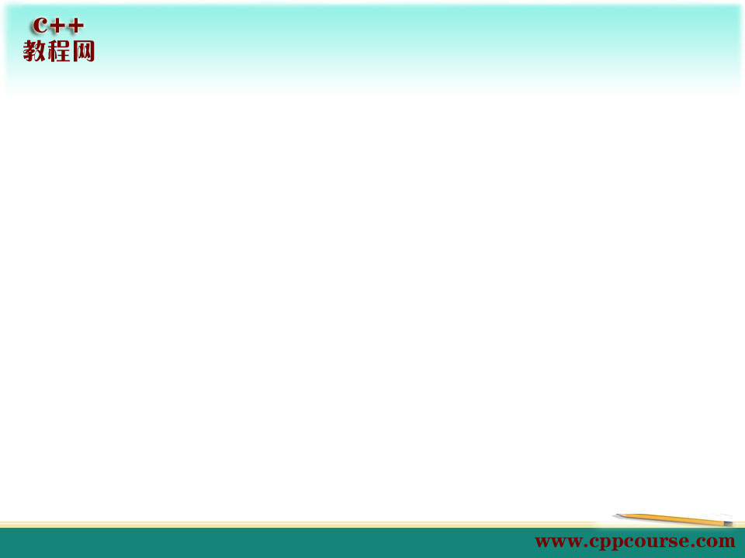
模板
第七十一章

Slide 2
本章目标
缺省模板参数
成员模板
关键字typename
派生类和模板
面向对象与泛型

Slide 3
缺省模板参数
template <typename T, typename CONT = std::vector<T> >
class Stack
{
…
}

Slide 4
成员模板
template <typename T>
class MyClass
{
private:
T value;
public:
void Assign(const MyClass<T>& x)
{
value = x.value;
}
};
MyClass<double> d;
MyClass<int> i;
d.Assign(d); // OK
d.Assign(i); // Error

Slide 5
成员模板
template <typename T>
class MyClass
{
private:
T value;
public:
template <class X>
void Assign(const MyClass<X>& x)
{
value = x.GetValue();
}
T GetValue() const { return value; }
};
MyClass<double> d;
MyClass<int> i;
d.Assign(d); // OK
d.Assign(i); // OK

Slide 6
关键字typename
template <typename T>
class MyClass
{
private:
typename T::SubType * ptr;
};

Slide 7
派生类和模板
为了运行的效率，类模板是相互独立的，即独立设计，没有使用继承的思想。对类模板的扩展是采用适配器（adapter）来完成的。通用性是模板库的设计出发点之一，这是由泛型算法和函数对象等手段达到的。
派生的目标之一也是代码的复用和程序的通用性，最典型的就是MFC，派生类的优点是可以由简到繁，逐步深入，程序编制过程中可以充分利用前面的工作，一步步完成一个复杂的任务。
模板追求的是运行效率，而派生追求的是编程的效率。

Slide 8
面向对象与泛型编程
面向对象与泛型都依赖于某个形式的多态
面向对象
  动态多态
  静态多态
面向对象中的多态在运行时应用存在继承关系。我们编写使用这些类的代码，忽略基类与派生类之间的类型差异。只要使用基类指针或者引用，基类类型对象、派生类类型对象就可以共享相同的代码。
在泛型编程中，我们所编写的类和函数能够多态地用于编译时不相关的类型。一个类或一个函数可以用来操纵多种类型的对象。

Slide 9
总结
缺省模板参数
成员模板
关键字typename
派生类和模板
面向对象与泛型

